Slide 1
MITOLOGIA GRIEGA SOBRE EL ORIGEN DEL UNIVERSO La mitología griega fue una de las primeras en desarrollarse en nuestro mundo. Los griegos tenían dioses para todo, y los veneraban de diferentes maneras en diferentes partes de Grecia. Los dioses griegos eran vengativos y violentos cuando no se hacía lo que ellos querían.

Slide 2
Las teorías afirman que al principio sólo existían Océano y Tetis; El propósito del autor es el de informar al lector de cómo a partir del Caos se fueron formando el universo y la vida humana como los conocemos. También quiere proporcionar al lector las herramientas necesarias para poder entender la cosmogonía griega.

Slide 3
Todo lo que sucedió en Grecia, todas las aportaciones que hicieron al resto del mundo, todo surgió a partir de su mitología. Los relatos tan famosos como La Iliada y la Odisea surgieron a partir de ella. Los templos y esculturas tan perfectamente elaborados fueron producto de la imaginación de los esculpidores y arquitectos, pero en vez de buscar un renombre o fama, se hicieron para venerar a sus dioses principales.

Slide 4
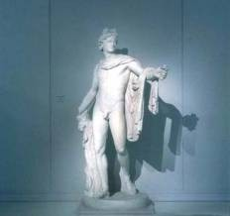

Slide 5
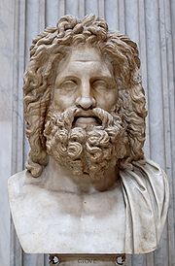

Slide 6
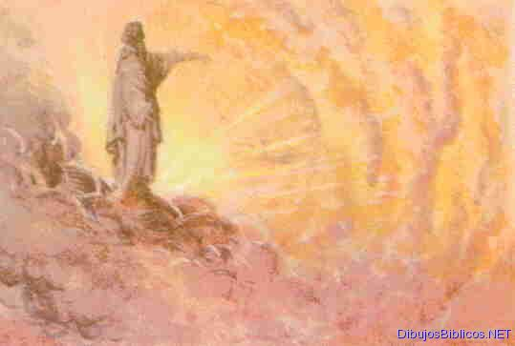

Slide 7
